Slide 1
風能介紹與應用
學校：中園國小
班級：六年三班
號碼：二十六號
姓名：陳媛涵

Slide 2
以下全部位於yahoo查詢
風力發電機的圖片
風力發電機的介紹
使用風力發電機
讓住在海邊的人
利用大自然的電
http://tw.image.search.yahoo.com/search/

Slide 3
風力發電機的大概說明
風力發電的原理，是利用風力帶動風車葉片旋轉，再透過增速機將旋轉的速度提升，來促使發電機發電。依據目前的風車技術，大約是每秒三公尺的微風速度（微風的程度），便可以開始發電，並產生風速在每秒十三至十五公尺時（大樹幹搖動的程度）的情況下達到最大的輸出力道風力發電設置地點須風性良好（風期長、平均風速大、風力平穩）且不受遮擋；並考慮地理環境適宜及交通便利，以減少投資成本並增加出力。一般常設於田埂、河堤、防風林、山脊等，海邊因不受阻檔亦為極佳之設置場所。現在全球之趨勢為朝離岸式發展，以利用海上更佳之風能及節省陸地資源。

Slide 4
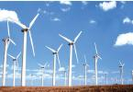
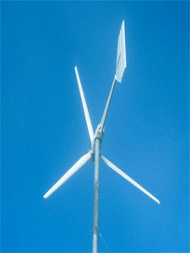
發電機分成兩種1. "水平軸“2.〝風葉片”
水平軸
風葉片

Slide 5
風的優點與缺點
優點：不會造成公害而且取用不盡
缺點：風力不穩定，風力和風向時常改變，能量無法集中。

Slide 6
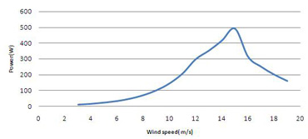
型號 WT-300
額定輸出： 300(W)
最大輸出： 500(W) 葉 片 數： 3 or 5 葉片直徑： 1.5(M)
額定電壓： 24VDC
額定轉速： 450(RPM) 啟動風速： 2.5(m/s)
切入風速： 3(m/s)
額定風速： 12(m/s)
安全風速： 35(m/s)

